Slide 1
INTRODUCCIÓN A LAS VARIABLES Y TIPOS DE DATOS
EDUCATRÓNICA VOLUMEN 3

Slide 2
Contenido
Aprendizaje
Introducción
Conceptos

Slide 3

Aprendizaje
Conocer el concepto de variables y los tipos de datos que se utilizan en programación.

Slide 4
Introducción
¿Qué son las variables?
¿Para qué se utilizan?
¿Qué tipos de datos conocen en programación?
Variables y tipos de datos:
https://www.youtube.com/watch?v=XYPUqj0cy5s

Slide 5
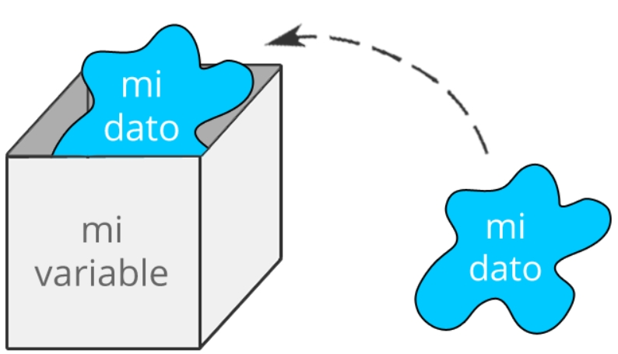
Variables
Es un dato o conjunto de datos que cambia su valor con la ejecución del programa. El término se utiliza para designar una cantidad susceptible de tomar distintos valores numéricos dentro de un conjunto de números especificado.

Slide 6
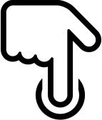
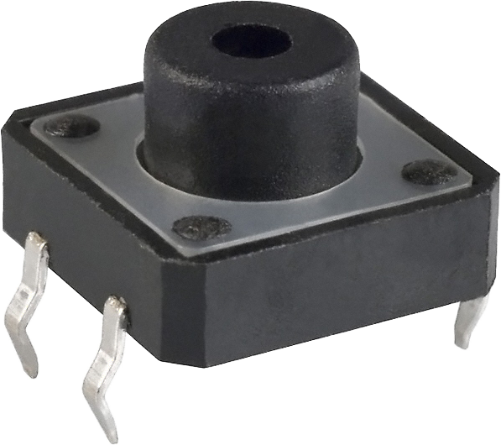
Variable digital
También llamadas variables discretas. Se caracterizan por tener dos estados diferenciados y por lo tanto se pueden llamar binarias. Siendo estas variables más fáciles de tratar.
Presionado
Sin presionar
5 V
0 V
Valor 1
Valor 0

Slide 7



Variable análoga
Son aquellas que pueden tomar un número infinito de valores comprendidos entre dos límites.
De 0 V a 5 V
De 0 a 1023

Slide 8
Constante
Son datos que no varían durante la ejecución del programa.
X = 10

Slide 9


Composición
+
+
=
Tipo
Nombre
Valor
int led = 2

Slide 10
Tipos de datos
Es un atributo de los datos que indica al ordenador sobre la clase de datos que se va a manejar.
Tipo | Descripción | Ejemplo
Int | Números enteros | int b = 13;
Char | Caracter (símbolo) | char c = ‘F’;
Booleano | Verdadero / Falso | boolean f = true;
Float | Punto decimal (6 dígitos) | float p = 3.1416;

Slide 11
Variable tipo “int”
Es un tipo de dato que puede representar números enteros, tanto positivos como negativos.
Ejemplos: 1, 2, 5, 344, 1690.
int led = 2;
Tipo
Nombre
Valor

Slide 12
Variable tipo “float”
Es un tipo de dato que puede representar números con punto decimal, tanto positivos como negativos.
float pi = 3.1416;
Tipo
Nombre
Valor

